Slide 1
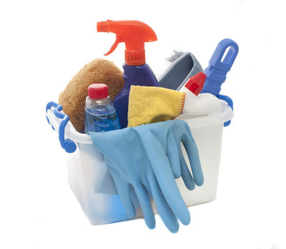
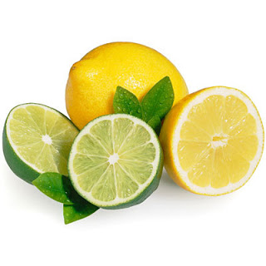
Acids and Bases
# 3

Slide 2
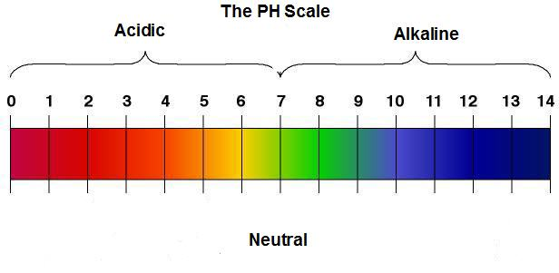
A. B. C. D. E.
Number your paper A – E.
Place the substances below in the correct spot.
water orange juice drain opener
stomach acid baking soda

Slide 3
A. B. C. D. E.
The answers are:
A. D.
B. E.
C.

Slide 4
A. B. C. D. E.
The answers are:
A. Stomach acid D.
B. E.
C.

Slide 5
A. B. C. D. E.
The answers are:
A. Stomach acid D.
B. Orange juice E.
C.

Slide 6
A. B. C. D. E.
The answers are:
A. Stomach acid D.
B. Orange juice E.
C. Water

Slide 7
A. B. C. D. E.
The answers are:
A. Stomach acid D. Baking Soda
B. Orange juice E.
C. Water

Slide 8
A. B. C. D. E.
The answers are:
A. Stomach acid D. Baking Soda
B. Orange juice E. Drain Opener
C. Water

